Slide 1
SULAMADA TUZLU ATIK SULARIN KULLANIMI VE YÖNETİMİ
Prof. Dr. Ahmet ÖZTÜRK
Ankara Üniversitesi Ziraat Fakültesi Tarımsal Yapılar ve Sulama Bölümü

Slide 2
Tuzluluk-Bitki Verimi İlişkisi
Aşırı tuzluluk, stres altındaki bitkinin yaşaması için gerekli biyokimyasal ayarlamayı yapması ve topraktan suyu alması için harcaması gereken enerjiyi artırarak bitki gelişmesini azaltmaktadır. Bitki, yaşaması için harcadığı bu enerjiyi, büyüme ve verim için kullanacağı enerjiden sağlamakta ve verimde azalmalar ortaya çıkmaktadır. Bitkilerin tuzluluğa dayanımı, kök bölgesindeki eriyebilir tuzların belli bir seviyesi için elde edilen verim ile tuzlu olmayan koşullarda elde edilen verimin karşılaştırılması olarak açıklanabilir. Dolayısıyla bitki tuz toleransı, bitkilerin yetişme koşullarına bağlı oransal bir değerdir, elde edilen verim de oransal verimdir.

Slide 3
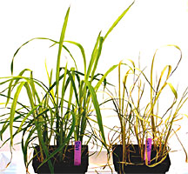
Çeltikte tuz zararı

Slide 4
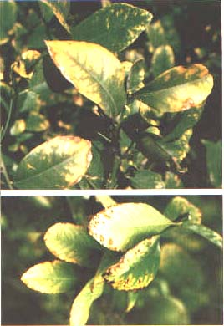
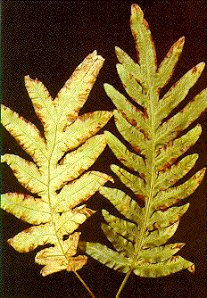
Tuzluluktan oluşan yaprak yanması

Slide 5
Tuzluluk-Bitki Verimi İlişkisi
Y=100-(EC_{e}-A)B
Eşitlikte
Y: Oransal verim
EC_{e}: Saturasyon eriyiği elektriksel iletkenliği
A: Verimin ilk azalmaya başladığı tuzluluk
B: Birim tuzluluk artışındaki verim azalması

Slide 6
Tuzluluk-Bitki Verimi İlişkisi
Y=100-(EC_{e}-A)B
Y=Ymax
100
Y<Ymax
B
Verim
A
Y=0
0
Tuzluluk
Toprak tuzluluğu ile verim arasındaki kuramsal ilişki

Slide 7
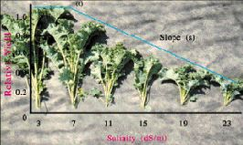

Slide 8
Toprağın elektriksel iletkenliğine göre tuzluluk sınıfları
ECe(dS/m)
Sınıfı
Bitki verimi
0 - 2
Tuzsuz
Etkilenmez
2 - 4
Hafif tuzlu
Duyarlı bitkiler etkilenir
4 - 8
Tuzlu
Birçok bitki etkilenir
8 - 16
Çok tuzlu
Dayanıklı bitkiler yetişir
> 16
Aşırı tuzlu
Birkaç dayanıklı bitki yetişir

Slide 9
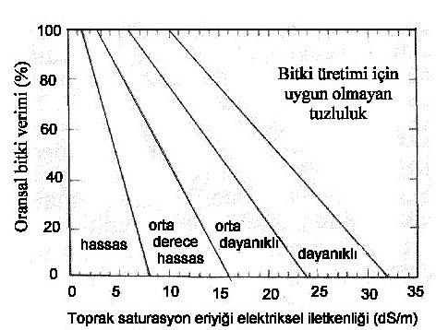
Bitkilerin tuzluluğa karşı dayanım sınıfları

Slide 10
Bitkilerde verim azalmalarına karşılık gelen toprak tuzlulukları (dS/m)
Bitki çeşidi
Verim azalma oranları (%)
Dayanıklılık sınıfı
0
10
25
50
Pamuk
7.7
9.6
13.0
17.0
Dayanıklı
Buğday
6.0
7.4
9.5
13.0
Orta dayanıklı
Domates
2.5
3.5
5.0
7.6
Orta duyarlı
Portakal
1.7
2.3
3.2
4.8
Duyarlı

Slide 11
Tuzluluk Yönetimi
*Bitki Seçimi
* Sulama Yöntemi Seçimi
Yüzey sulama yöntemleri
Basınçlı sulama yöntemleri
* Yıkama ve Drenaj
* Arazi Tesviyesi
* Sulama Aralığı
* Tohum Yatağı

Slide 12
ATIK SULAR İLE SULAMA
Doğadaki su kaynaklarının giderek kirlenmesi sonucunda, suyun, istenilen yerde, istenilen miktarda ve istenilen kalitede bulunması her zaman mümkün olmamaktadır. Bundan dolayı düşük kalitedeki sulardan tarımsal amaçlarla, hatta insanların içme ve kullanma ihtiyacını karşılamak amacıyla yararlanılmaktadır. Bu suların zorunlu olarak kullanılması ekolojik dengeyi bozarak insan hayatını ve tarımsal çevreyi tehlikeye sokmaktadır. Bu suların tarımda kullanılması durumunda oluşabilecek zararı en aza indirmek için bir takım tedbirler almak mümkündür.

Slide 13
Bitki Seçimi
Bir yörede, gerekli tedbirler alınmasına rağmen toprak tuzluluğunun kontrolü mümkün olmuyorsa, o yörede ortaya çıkan tuzluluk düzeyinde ekonomik verim sağlayabilecek, tuza dayanımı yüksek bitkilerin yetiştirilmesi yoluna gidilmelidir (Çukurova’da Pamuk tarımı).

Slide 14
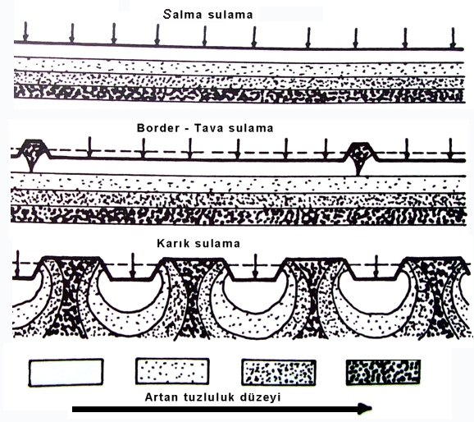
Sulama Yöntemi Seçimi
Yüzey sulama yöntemleri

Slide 16
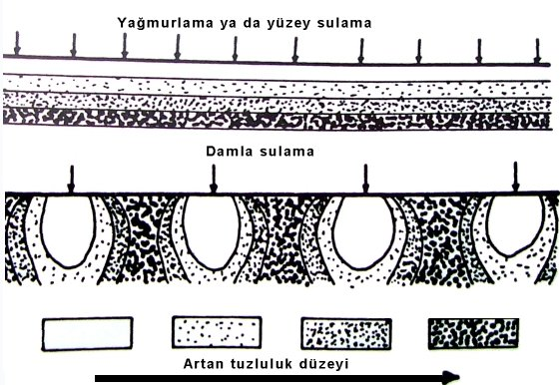
Sulama Yöntemi Seçimi
Basınçlı sulama yöntemleri

Slide 17
Yıkama ve Drenaj
Yıkama, bitki kök bölgesinde birikebilecek tuzların kök bölgesinden uzaklaştırılması için toprağa verilen sudur. Yıkama ihtiyacının belirlenmesinde sulama suyunun elektriksel iletkenliği ve yetiştirilen bitkinin tuz toleransının bilinmesi gerekir.
Yıkanma sonucu oluşan tuzlu suyu uzaklaştırmak için mutlaka Drenaj Sistemi gerekmektedir.

Slide 18
Arazi Tesviyesi
Tuzlu sulama suyu kullanılan tarım alanları, düzgün yüzeye sahip değillerse ve özellikle yüzey sulama yöntemleri uygulandığında, tümsek kısımlarda aşırı tuz birikmesi olacak ve buralarda yetişen bitkiler tuzluluktan olumsuz etkilenecektir. Bu nedenle tuzlu sulama sularının kullanıldığı alanlarda homojen bir sulama yapılmasına ve arazi yüzeyinin tesviye edilmiş olmasına özen göstermek gerekmektedir.

Slide 19
Sulama Aralığı
Bitkinin su alımını kolaylaştırmak için toprakta yüksek miktarda su bulundurmak, bitkinin tuzdan etkilenmesini azaltacaktır. Kök bölgesinde yüksek miktarda su bulundurmak, kullanılabilir rutubetin az bir kısmının tüketilmesine izin vermekle sağlanabilir. Bu da ancak sık aralıklarla yapılan sulamalar ile sağlanabilir.
Kök bölgesi tuzluluğu
Sulama
Sulama
Sulama
Sulama
Yapılan sulamalar ile kök bölgesi tuzluluğu değişimi

Slide 20
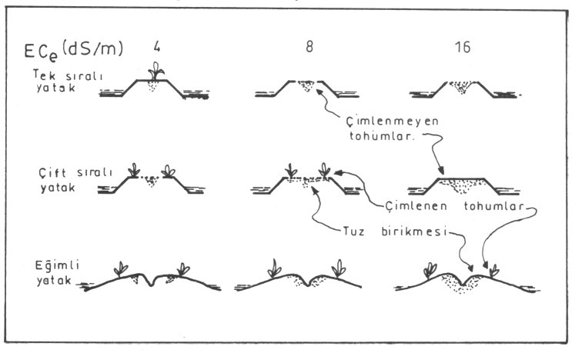
Tohum Yatağı

Slide 21
Teşekkür ederim

